Slide 1
Necesidades, deseo y demanda (Influencia del Marketing)

Slide 2

. Significa mercadeo. . ≠ Ventas. . Philip Kotler principal exponente.

Slide 3
PROCESO SOCIAL: Intervienen grupos de personas con NECESIDADES y DESEOS.
PROCESO ADMINISTRATIVO: Porque el necesita ser planificado, organizado, implementado y controlado.

Slide 4
OBJETIVOS DEL MARKETING
Satisfacer las NECESIDADES y DESEOS de los consumidores.
Generar rentabilidad para la empresa. DEMANDA de los consumidores.

Slide 5
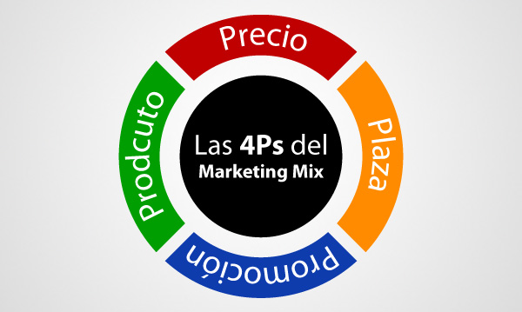
Marketing Mix = Mezcla de Mercadotecnia.

Slide 6
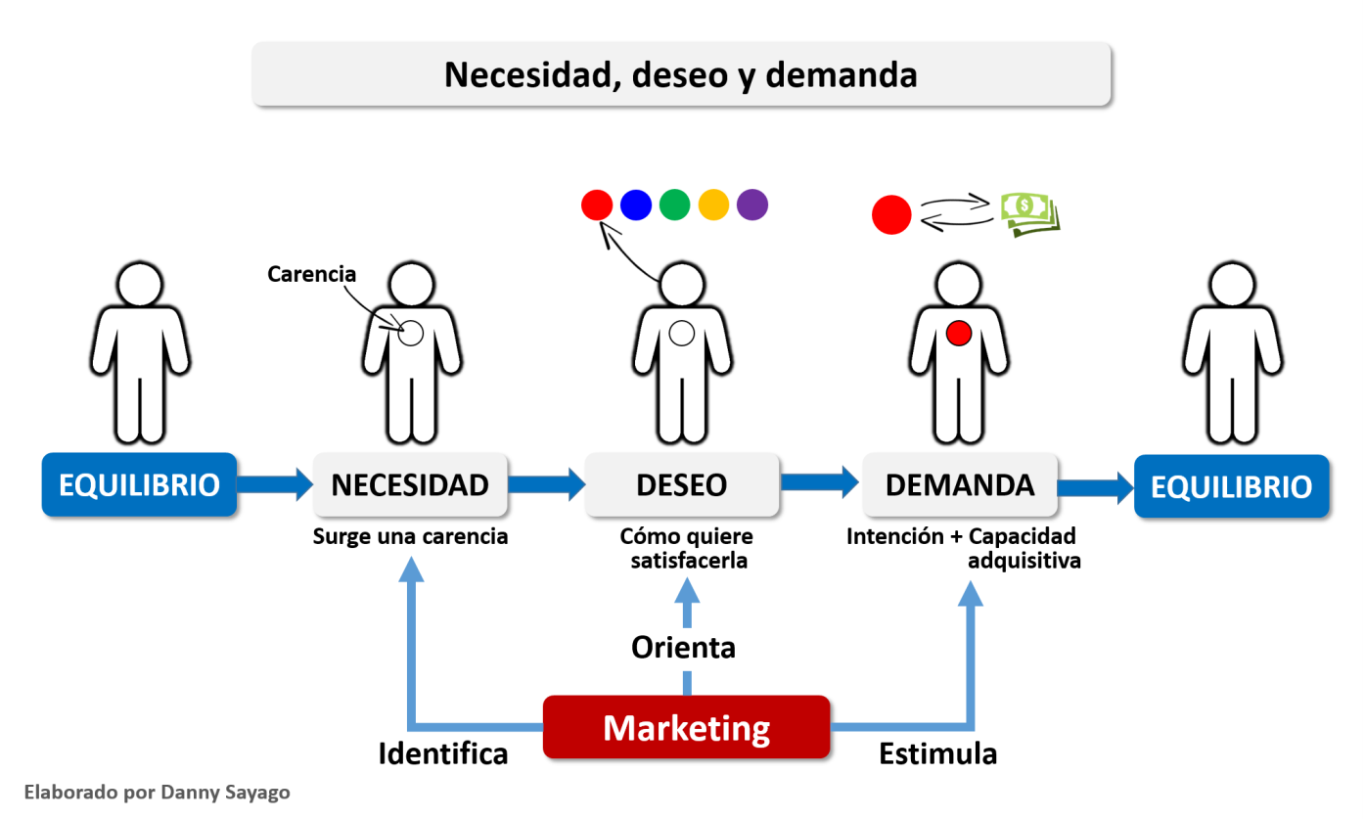

Slide 7
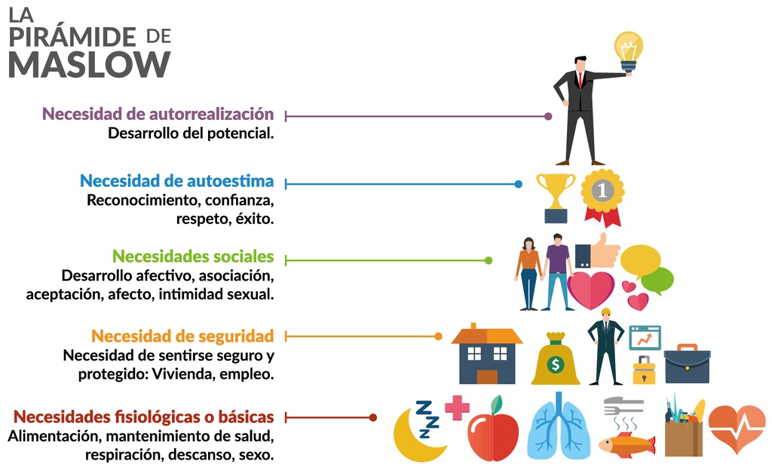

Slide 8
ACTIVIDAD 1) Pensar en dos productos (un bien y un servicio) que consuma habitualmente y determinar la necesidad que satisface, el deseo y la demanda. Teniendo en cuenta la pirámide de Abraham Maslow indicar el tipo de necesidad que el producto y el servicio elegido satisface en su vida personal.

